Slide 1
휴먼 ICT 패턴인식개론
Neural Style Transfer
디지털이미징 전공
20173994 박소민

Slide 2
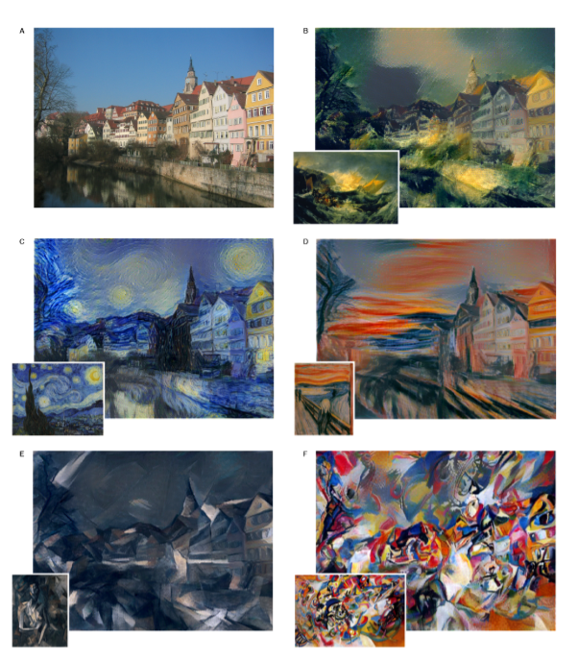
Neural Style Transfer
Neural Style Transfer이란?
어떤 한 이미지의 모양이나 시각적 스타일을
디지털 이미지나 영상에 적용시키는 알고리즘
사용자가 입력한 이미지에 유명한 화가의 화풍 적용
Deep Neural Network(Deep Learning) 사용
NST 이전에는 image analogy(유추)
사진과 그것을 보사한 그림을 학습시켜 그 화풍을 새로운 이미지에 적용시키는 기술이지만 옛 명화와 비슷한 사진이 별로 없음
NST는 하나의 작품만으로 style transfer할 수 있음

Slide 3
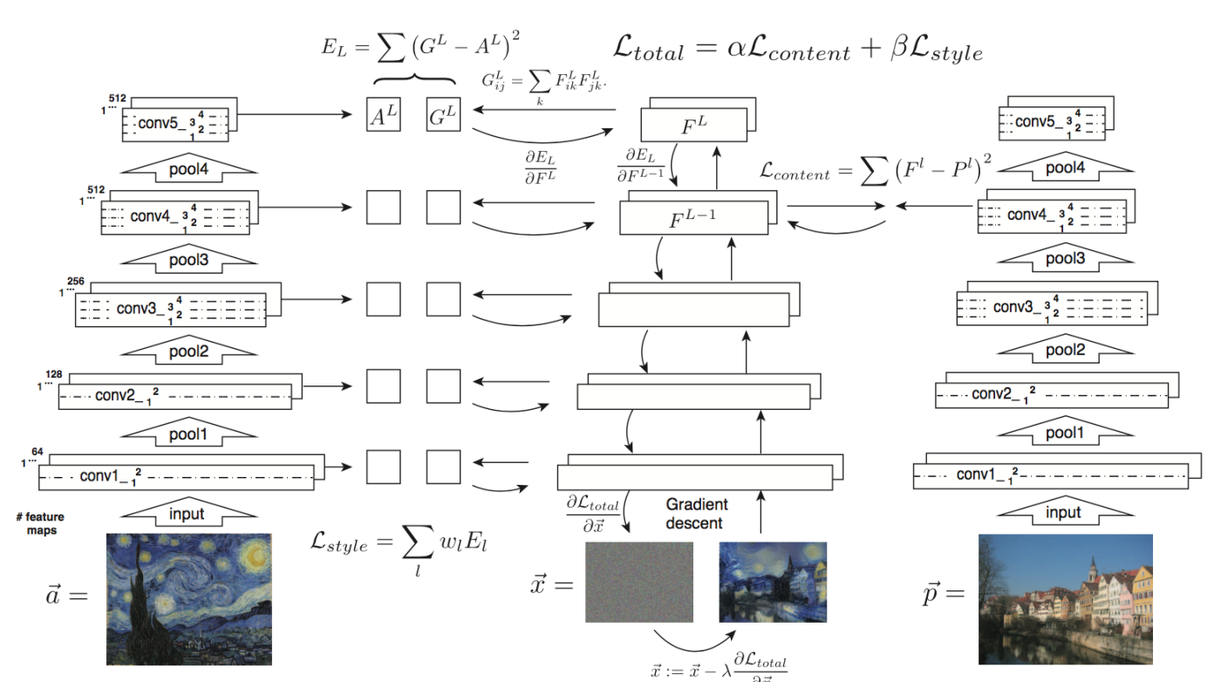
Neural Style Transfer
https://kyounju.tistory.com/3
Image Style Transfer
Using Convolutional Neural Networks
Leon A. Gatys, Alexander S, Ecker, Matthias Bethge
The IEEE Conference on Computer Vision and Pattern Recognition (CVPR), 2016, pp. 2414-2423
화이트 노이즈 이미지의 픽셀 값들을 원하는 값이
나올 때까지 반복
Content : 사진 Style : 그림
Convolutional Neural Networks(CNN)을 통해
content와 style의 feature 추적
VGG-Network(convolution layers 16개, pooling layer 5개)

Slide 4
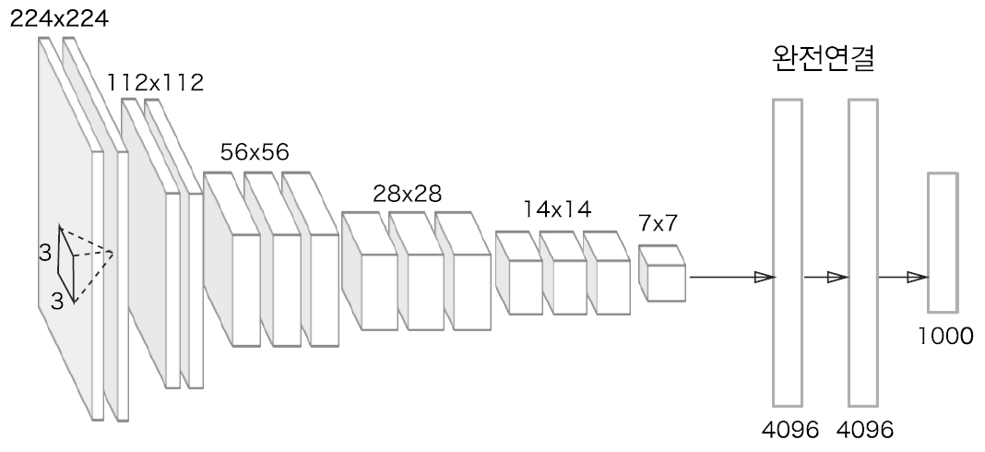
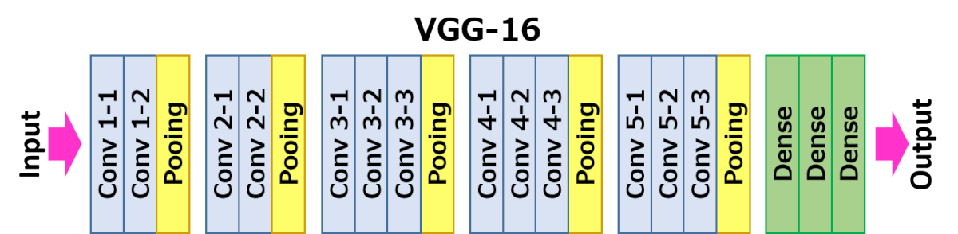
Neural Style Transfer
VGG Network (CNN 중 사물인식에 많이 쓰임)
convolutional 16개, pooling 5개
fully connected layer 사용 안함
image synthesis(합성)에서 max가 아닌
average pooling 사용
convolution layer : 필터 연산, 특징 추출
pooling layer(max/average) : 가로세로 방향의 공간을 줄이는 연산

Slide 5
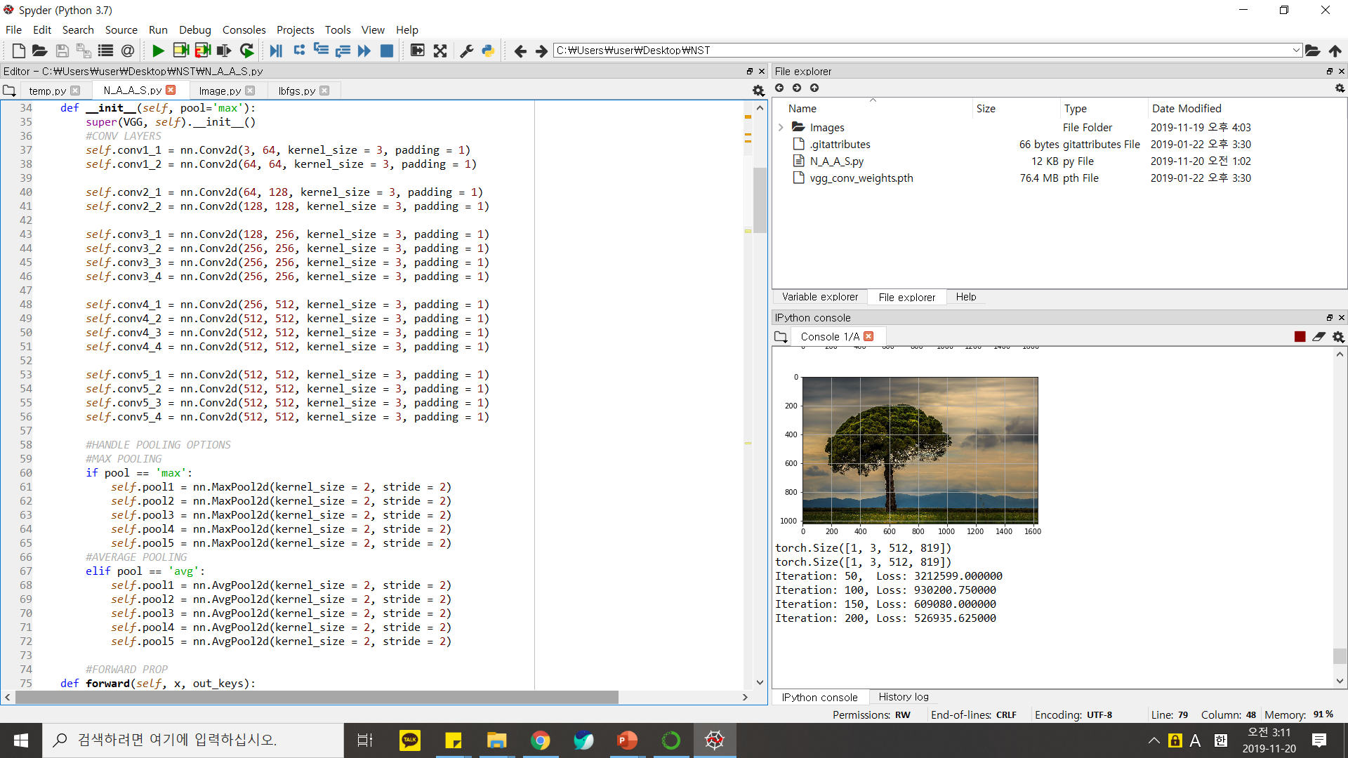
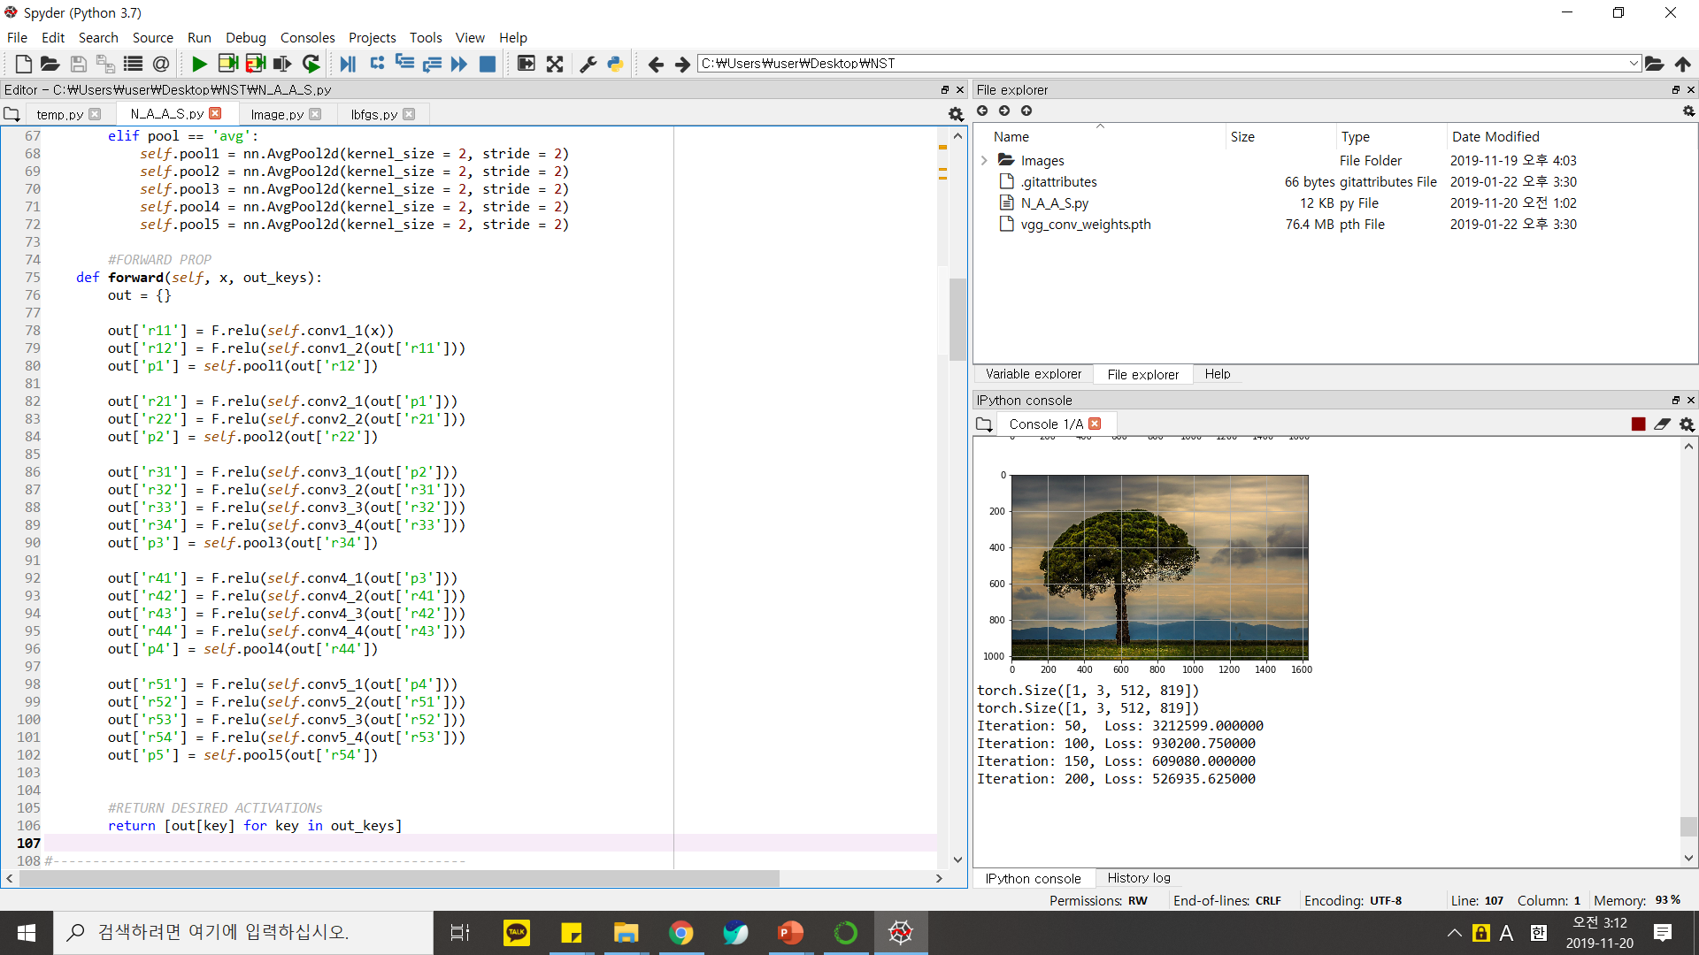
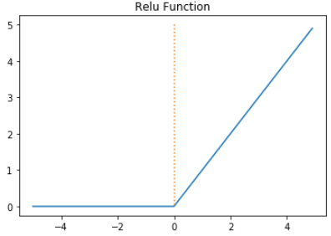
Neural Style Transfer
ReLU 활성화 함수

Slide 6
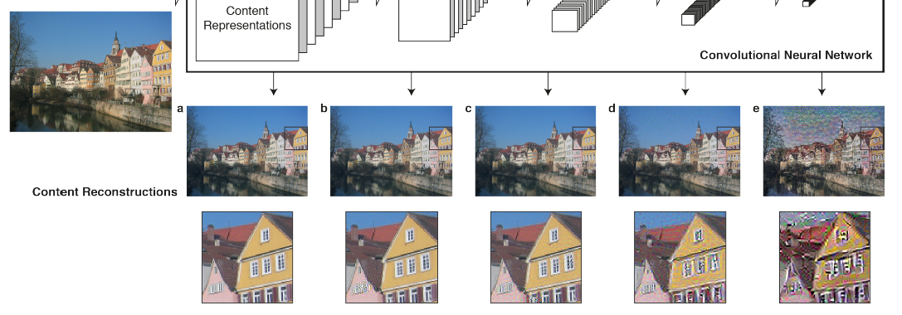
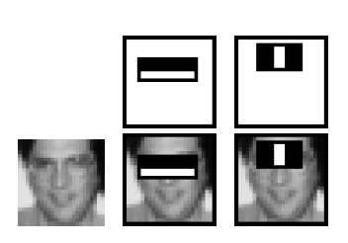
Neural Style Transfer
https://kyounju.tistory.com/3
원래 이미지와 유사한 값
object + arrangement

Slide 7
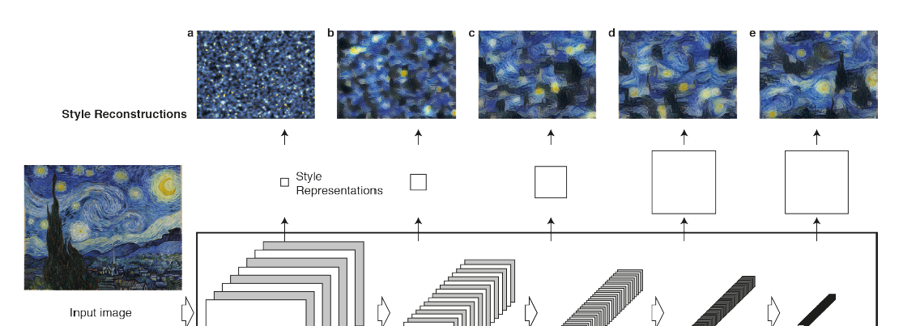
Neural Style Transfer
https://kyounju.tistory.com/3
각 하나의 convolution을
쓰지 않고
단계별로 이전까지의 convolution과의 관계
위치의 정보가 사라지고
큰 특징 갖게 됨
특징들이 점점 복잡 + 확대
color + local structures

Slide 8
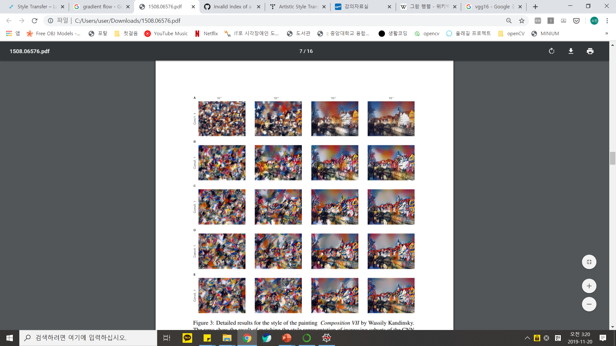
Neural Style Transfer
https://kyounju.tistory.com/3
content와 style의 비율
사진의 특징이 잘 나타남
CNN에서
style과 content
분리 가능
convolution(CNN) 증가
텍스쳐가 더 잘 나타남

Slide 9
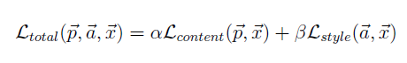
p : content (사진) >> 물체 인식
a : style(그림) >> 텍스쳐
x : output
Neural Style Transfer
Method

Slide 10
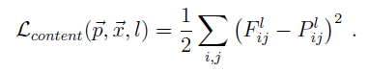
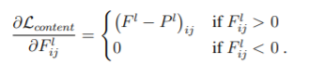
Neural Style Transfer
Method
F : x를 통과시킨 l층에 있는 j 위치에 있는 i번째 Feature map
P : p를 통과시킨 l층 j위치에 있는 i번째 Feature map
content와 output의 제곱 오차 사용
어느 방향으로 얼마나 가중치 값을 수정할 것인가?
오차역전파법

Slide 11
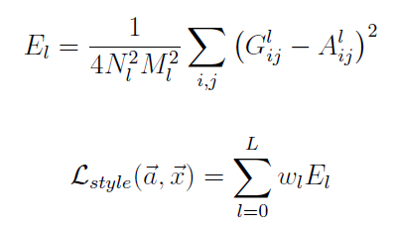
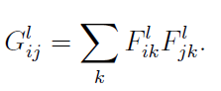
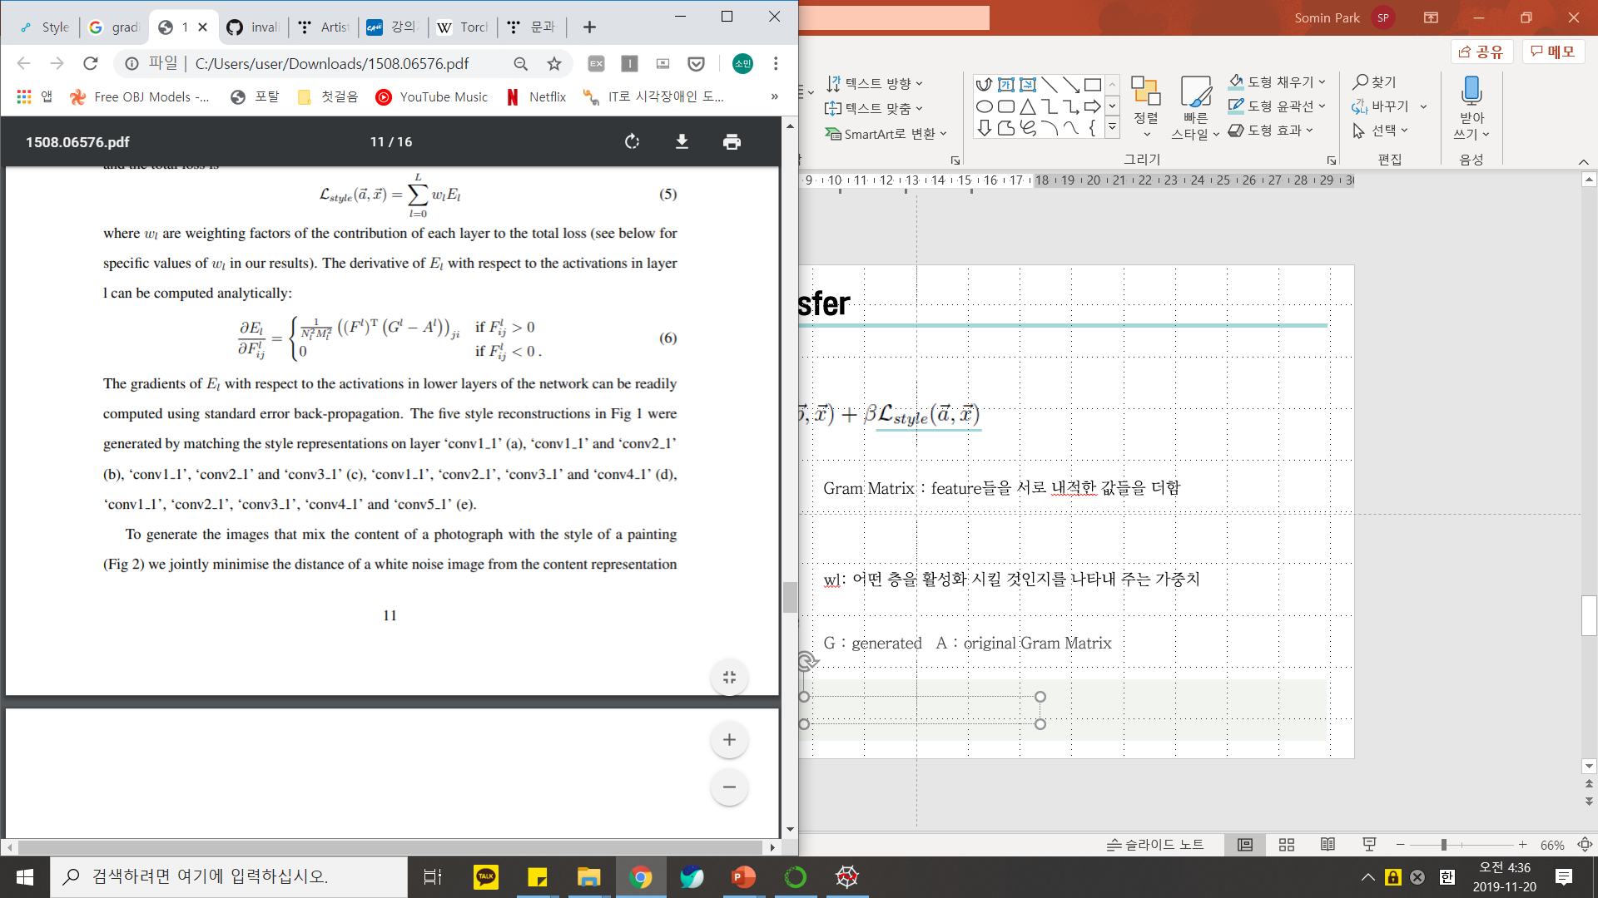
Neural Style Transfer
Method
Gram Matrix : feature들을 서로 내적한 값들을 더함
wl: 어떤 층을 활성화 시킬 것인지를 나타내 주는 가중치
G : generated A : original Gram Matrix
MSE 평균제곱오차

Slide 12
Neural Style Transfer
Method

Slide 13
Neural Style Transfer
Method
α/β

Slide 14
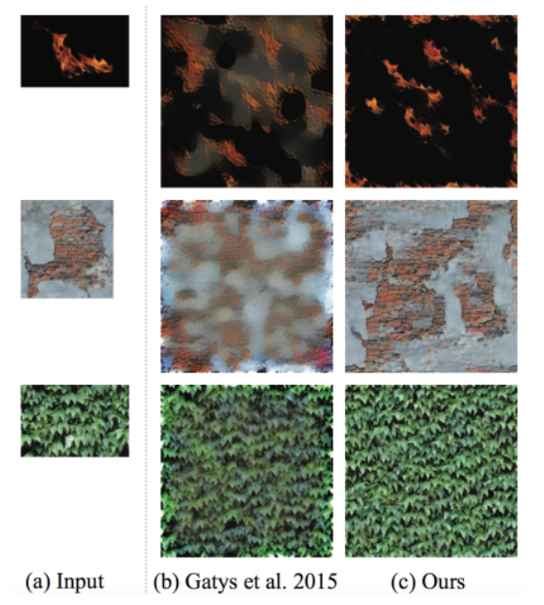
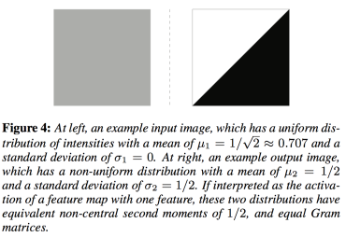
Neural Style Transfer
Stable and Controllable Neural Texture Synthesis
and Style Transfer Using Histogram Losses
arXiv:1701.08893
매우 다른 feature 가지고 있지만 같은 Gram matrix 갖게 됨이 이유
histogram matching으로 feature map의 분포를 맞춰주는 histogram loss 추가

Slide 15
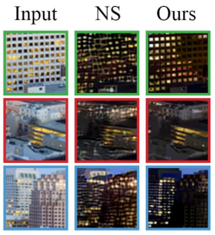
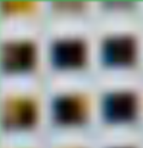
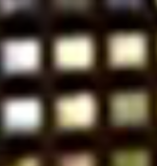
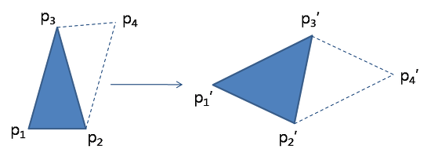
Neural Style Transfer
https://blog.lunit.io/2017/04/27/style-transfer/
Deep Photo Style Transfer
Fujun Luan, Sylvain Paris, Eli Shechtman, Kavita Bala
The IEEE Conference on Computer Vision and Pattern Recognition (CVPR), 2017, pp. 4990-4998
content의 세부적인 모양과 특징을 보존하기 위해
Style transformation이 locally affine transform이
되도록 하는 loss term을 추가
검은색을 하얀색으로,
하얀색을 검은색으로 바꿔주는
affine transformation으로 근사
직선, 길이의 비, 평행성을 보존하는 변환
회전, 평행이동, 스케일, shearing, 반전까지 포함한 변환
ex)임의의 삼각형을 임의의 다른 삼각형으로 매핑시킬 수 있는 변환

Slide 16
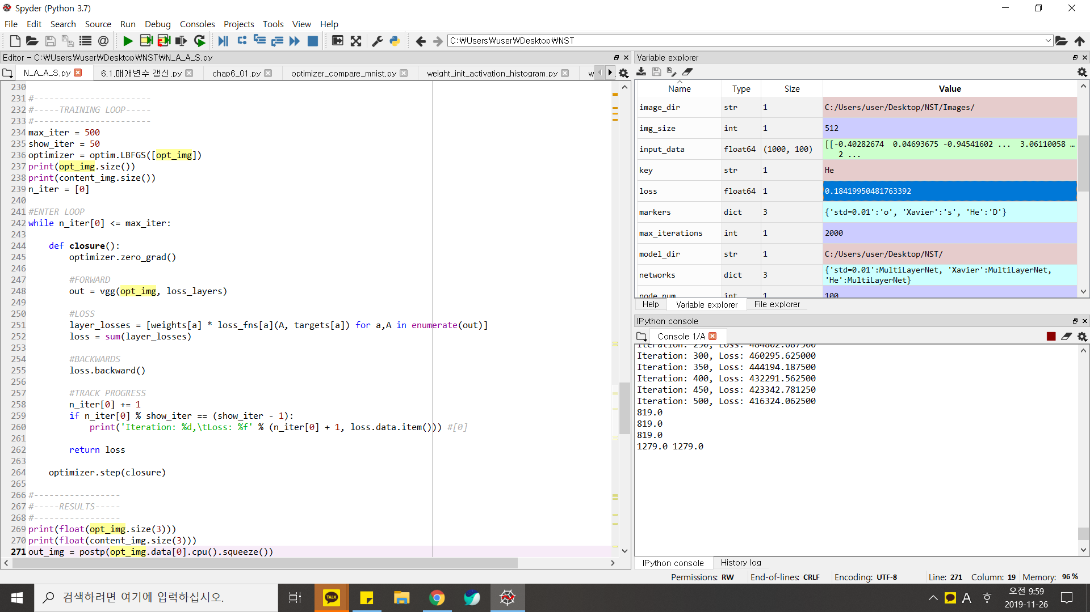
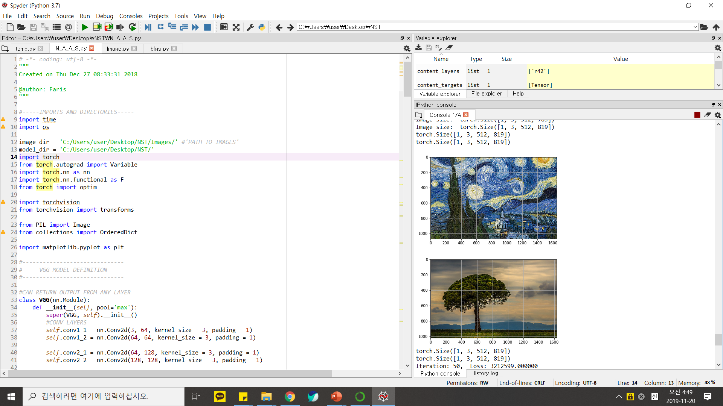
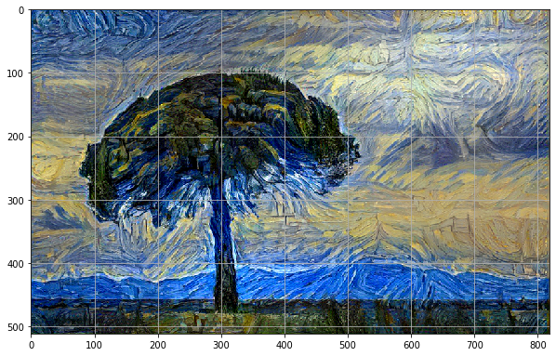

Slide 17
Neural Style Transfer
Reference
Image Style Transfer Using Convolutional Neural Networks Leon A. Gatys, Alexander S, Ecker, Matthias Bethge
The IEEE Conference on Computer Vision and Pattern Recognition (CVPR), 2016, pp. 2414-2423
Deep Photo Style Tansfer
Fujun Luan, Sylvain Paris, Eli Shechtman, Kavita Bala,
The IEEE Conference on Computer Vision and Pattern Recognition (CVPR), 2017, pp. 4990-4998
Stable and Controllable Neural Texture Synthesis and Style Transfer Using Histogram Losse
Eric Risser, Pierre Wilmot
https://kyounju.tistory.com/3
https://blog.lunit.io/2017/04/27/style-transfer/
Deep Learning from Scratch : 밑바닥부터 시작하는 딥러닝

